Slide 1
El llamamiento a la libertad
en el cuento “Tres héroes”
de José Martí
Rafael Yu-Tun Teng

Slide 2
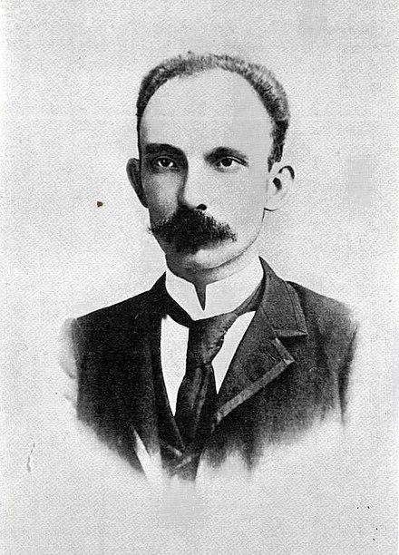
José Martí
(1853 – 1895)
José Julián Martí Pérez
–La ignorancia mata a los pueblos,
y es preciso matar a la ignorancia–

Slide 3
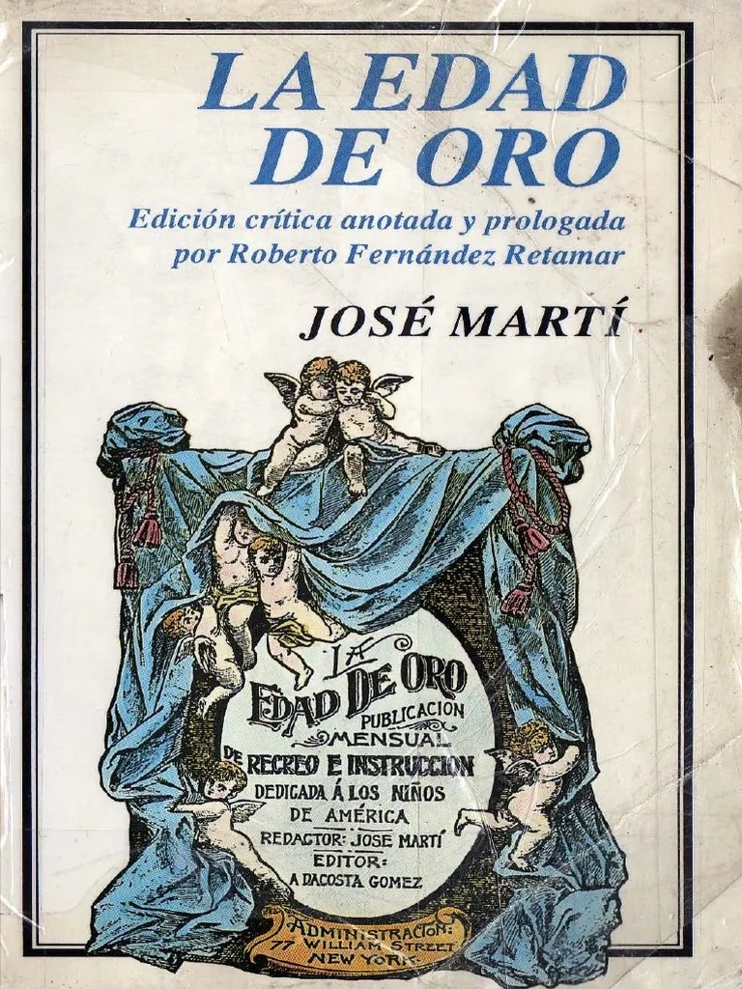
Un enamorado de su tierra.
dijo Martí de esta revista: “Ha de ser para que ayude a lo que quisiera yo ayudar, que es a llenar nuestras tierras de hombres originales, criados para ser felices en la tierra en que viven, y vivir conforme a ella, (…)”.

Slide 4
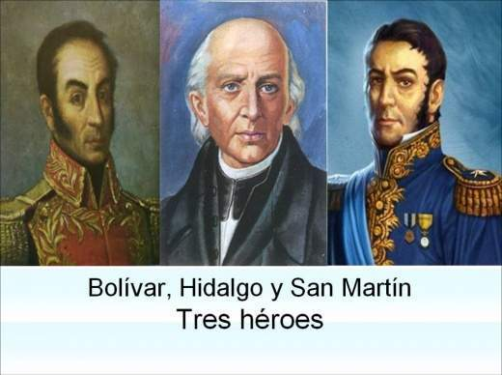
<<Tres héroes>>
Ensayo escrito por José Martí sobre tres grandes libertadores de América:
(1)Bolívar, de Venezuela;
(2)San Martín,
del Río de la Plata ;
(3)Hidalgo, de México.

Slide 5
Comienza el cuento…
“Cuentan que un viajero llegó…, no preguntó dónde se comía ni se dormia, sino cómo se iba adonde estaba la estatua de Bolivar. Y cuentan que el viajero, … lloraba frente a la estatua, que parecía que se movía, como un padre cuando se le acerca un hijo.”

Slide 6
La libertad
“Libertad es el derecho que todo hombre tiene a ser honrado, y a pensar y a hablar sin hipocresía. En América‚ no se podía ser honrado, ni pensar, ni hablar.”

Slide 7
¿Cómo ser honrado?
“Un hombre que oculta lo que piensa, o no se atreve a decir lo que piensa, no es un hombre honrado.”
“Un hombre que obedece a un mal gobierno, sin trabajar para que el gobierno sea bueno, no es un hombre honrado.”
“Un hombre que se conforma con obedecer a leyes injustas, y permite que pisen el país en que nació los hombres que se lo maltratan, no es un hombre honrado.”

Slide 8
El deber de un niño
“El niño, desde que puede pensar, debe pensar en todo lo que ve, debe padecer por todos los que no pueden vivir con honradez, debe trabajar porque puedan ser honrados todos los hombres, y debe ser un hombre honrado.El niño que no piensa…, y está en camino de ser bribón.”

Slide 9
Las metáforas
“Hay hombres que son peores que las bestias, porque las bestias necesitan ser libres para vivir dichosas:
“el elefante” no quiere tener hijos cuando vive preso,
“la llama” del Perú se echa en la tierra y se muere, cuando el indio le habla con rudeza, o le pone más carga de la que puede soportar.
El hombre debe ser, por lo menos, tan decoroso como el elefante y como la llama.
En América‚ se vivía antes de la libertad como la llama que tiene mucha carga encima. Era necesario quitarse la carga, o morir.”

Slide 10
Tres hombres sagrados
“Cuando hay muchos hombres sin decoro, hay siempre otros que tienen en sí el decoro.… Esos son los que se rebelan con fuerza terrible contra los que les roban a los pueblos su libertad, que es robarles a los hombres su decoro. ”
“En esos hombres van miles de hombres, va un pueblo entero, va la dignidad humana.… Estos tres hombres son sagrados: Bolivar, de Venezuela; San Martín, del Río de la Plata: Hidalgo, de México.”

Slide 11
Bolívar
Bolívar era pequeño.… Parecía como si estuviera esperando siempre la hora de montar a caballo. Era su país, país oprimido,…; pero hay hombres que no se cansan,… Ese fue el mérico de Bolívar, que no se cansó de pelear por la libertad de Venezuela, … Lo habían derrotado los españoles: lo habián echado del país…”

Slide 12
Hidalgo
“México tenía mujeres y hombres valerosos, que no eran muchos, pero valían por muchos: …preparaban el modo de hacer libre a su país… el cura Hidalgo de la raza buena…, leyó los libros…, que explicaron el derecho del hombre a ser honrado,… Vio a los negros esclavos, y se llenó de horror. Vio maltratar a los indios, que son tan mansos y generosos, y se sentó entre ellos como un hermano viejo, a enseñarles las artes finas …”

Slide 13
San Martín
“San Martín fue el libertador del Sur, el padre de la República Argentina, el padre de Chile… En cuanto supo que América peleaba para hacerse libre, vino a América: ¿qué le importaba perder su carrera, si iba a cumplir con su deber? Llegó a Buenos Aires: no dijo discursos: levantó un escuadrón de caballería: en San Lorenzo fue su primera batalla: sable en mano se fue San Martín detrás de los españoles…”

Slide 14
La fuerza colectiva
“…Cuando Napoléon entró en España con su ejército‚ para quitarles a los españoles la libertad, los españoles todos pelearon contra Napoleón: pelearon los viejos, las mujeres, los niños;…”

Slide 15
Héroes vs. criminales
“…Hay hombres así, que no pueden ver esclavitud.… Un escultor es admirable, porque saca una figura de la piedra brutal: pero esos hombres que hacen pueblos son como más que hombres… Esos son héroes; los que pelean para hacer a los pueblos libres, o los que padecen en pobreza y desgracia por defender una gran verdad.”
“Los que pelean por la ambición, por hacer esclavos a otros pueblos, por tener más mando, por quitarle a otro pueblo sus tierras, no son héroes, sino criminales.”

